Slide 1

"Análisis de Alojamiento Urbano: Insights de Airbnb en Barcelona, Madrid y Sevilla"
Alberto Torres

Slide 2
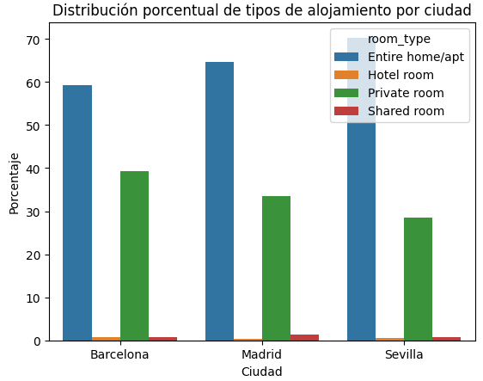
Distribución por tipo de alojamiento
En Barcelona, la mayoría de alojamientos, son pisos o casas enteras, al igual que en Madrid y Sevilla, con una proporción de estas del 60%, 65% y 70% respectivamente.

Slide 3
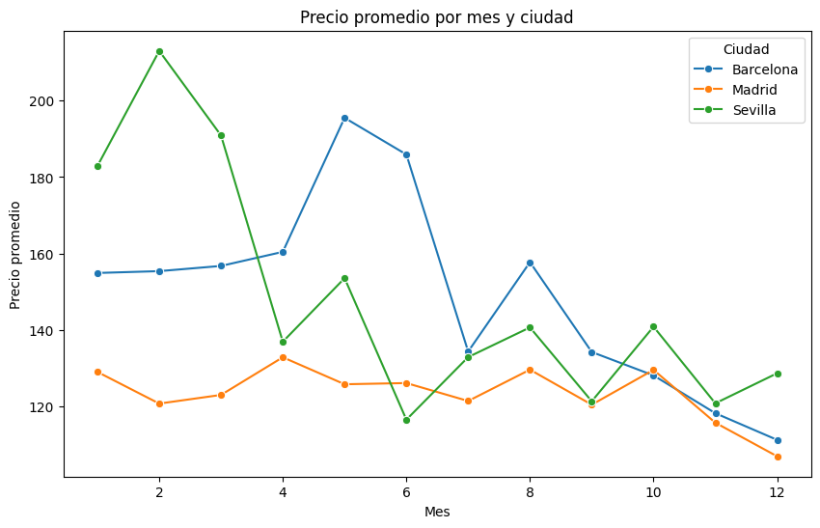
Precio promedio por mes y ciudad
Barcelona tiene un un pico significativo de precios al inicio de Verano.
En Madrid, los precios son más estables a lo largo del año, con pequeñas oscilaciones.
Sevilla presenta una fuerte estacionalidad.

Slide 4
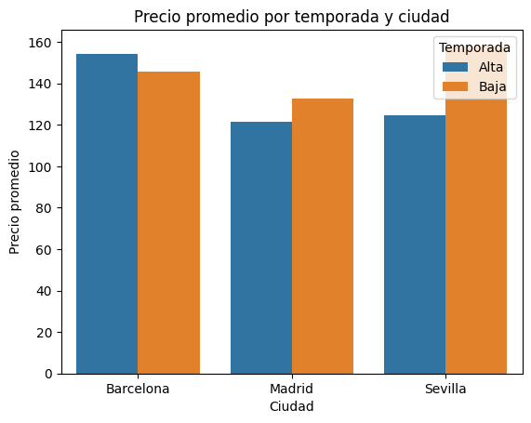
Precio promedio por temporada y ciudad
Barcelona presenta los precios promedio más altos en comparación a Madrid y Sevilla.
La diferencia entre la temporada alta y baja es mínima.
Madrid tiene precios mas bajos, pero hay una mayor diferencia entre la temporada alta y baja.
Sevilla presenta los precios promedio más bajos de las tres ciudades. Además, muestra poca variación estacional, exceptuando abril.
Notes:
Conclusiones
Barcelona es la ciudad con los precios promedio más altos y presenta menor variabilidad entre temporadas, lo que podría deberse a una demanda turística más constante a lo largo del año.
Madrid muestra una mayor diferencia estacional, lo que indica que los precios suben notablemente en temporada alta.
Sevilla presenta los precios más bajos y estables entre temporadas, lo que sugiere una menor presión de demanda en temporada alta en comparación con las otras ciudades.
En resumen, Barcelona mantiene precios altos y estables, mientras que Madrid es más sensible a la estacionalidad, y Sevilla tiene precios más bajos con variaciones mínimas.

Slide 5
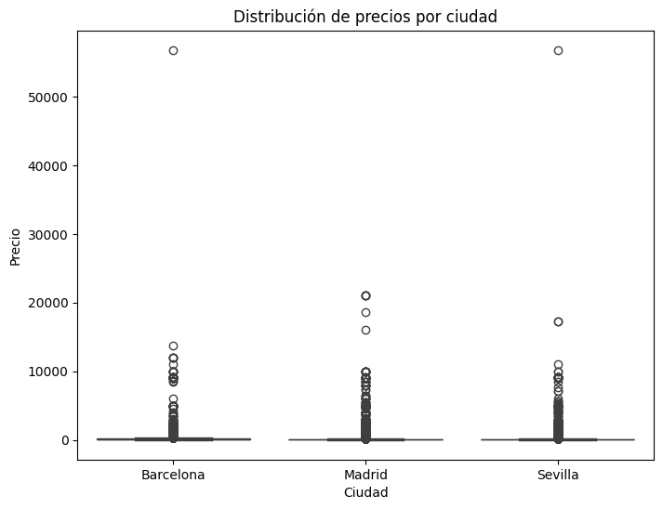
Distribución de precios
Barcelona parece tener los precios más altos en términos de outliers extremos
Madrid tiene menos extremos que Barcelona y Sevilla
Sevilla también presenta valores extremos, pero la distribución general es similar a las otras ciudades.
Notes:
Outlier = valor atípico que se aleja de la mayoría.
La mayor parte de las propiedades tienen precios relativamente bajos, y los outliers reflejan nichos específicos (posiblemente propiedades de lujo)

Slide 6
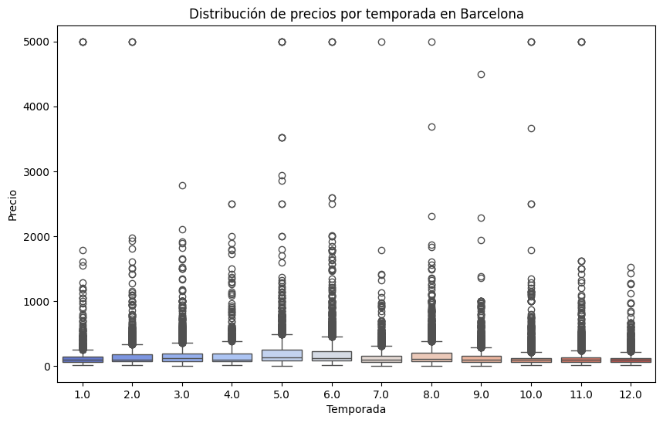
La mayoría de los precios están concentrados en la media, pero existen algunos que sobresalen.
Esto puede ser debido a situaciones especiales o a propiedades de lujo.

Slide 7
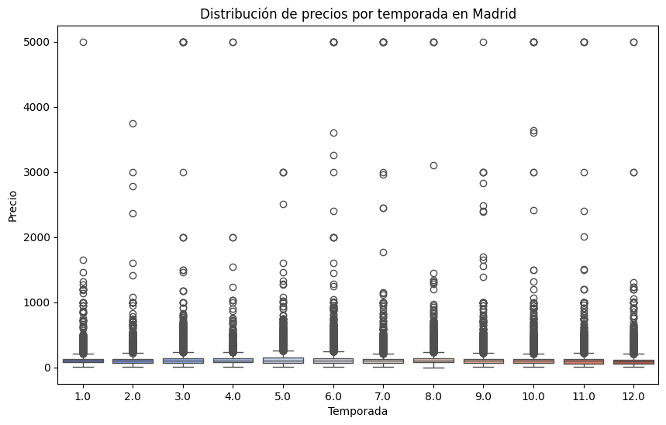
La mediana es de los precios es relativamente estable.
Los últimos meses del año tienen menos dispersión, con precios más atípicos.

Slide 8
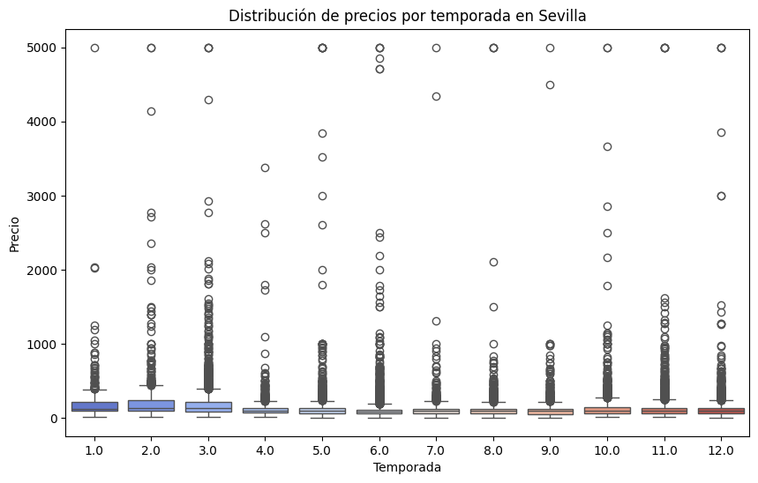
Los precios también presentan outliers muy marcados.
La temporada alta coincide con un numero más elevado de outliers, lo que podría indicar una mayor demanda o situaciones puntuales (Feria de Abril) que incrementen los precios.

Slide 9
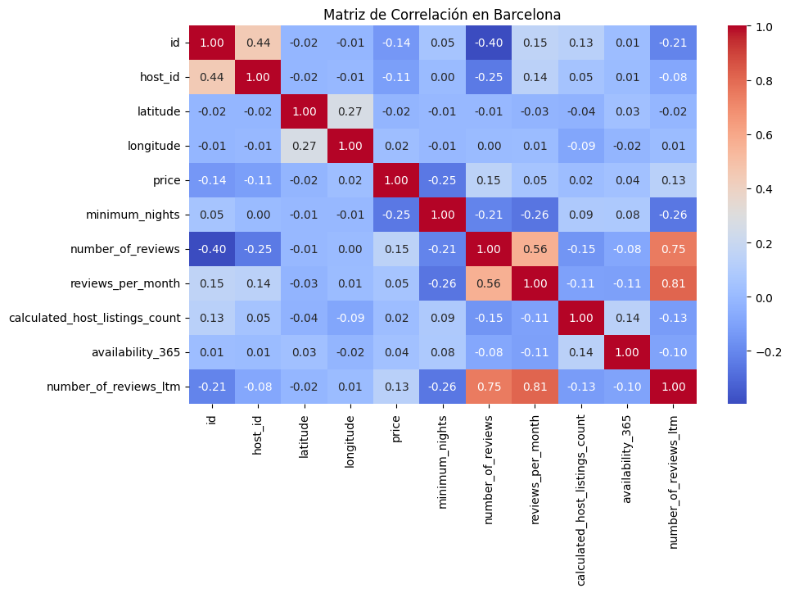
Matrices de correlación de Barcelona, Madrid y Sevilla
La mayor correlación positiva del precio es con el número de reseñas y con reseñas por mes, sugiriendo una ligera relación entre popularidad y precios más altos.
En cuanto, a los recuentos calculados de anuncios por anfitrión tiene una correlación positiva con reseñas por mes, lo cual puede sugerir que hosts con más de una propiedad tienen una mayor actividad.

Slide 10
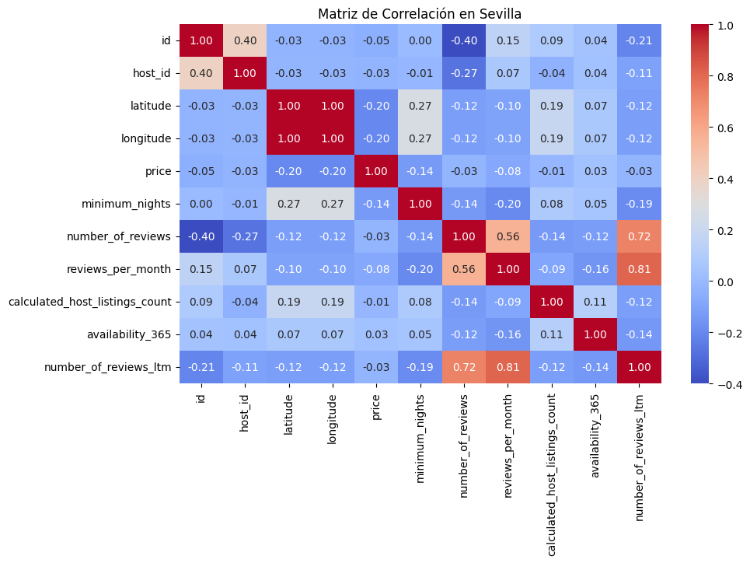
El precio tiene correlaciones negativas y débiles con la latitud y longitud, lo que sugiere que la ubicación geográfica no tiene un gran impacto en los precios.

Slide 11
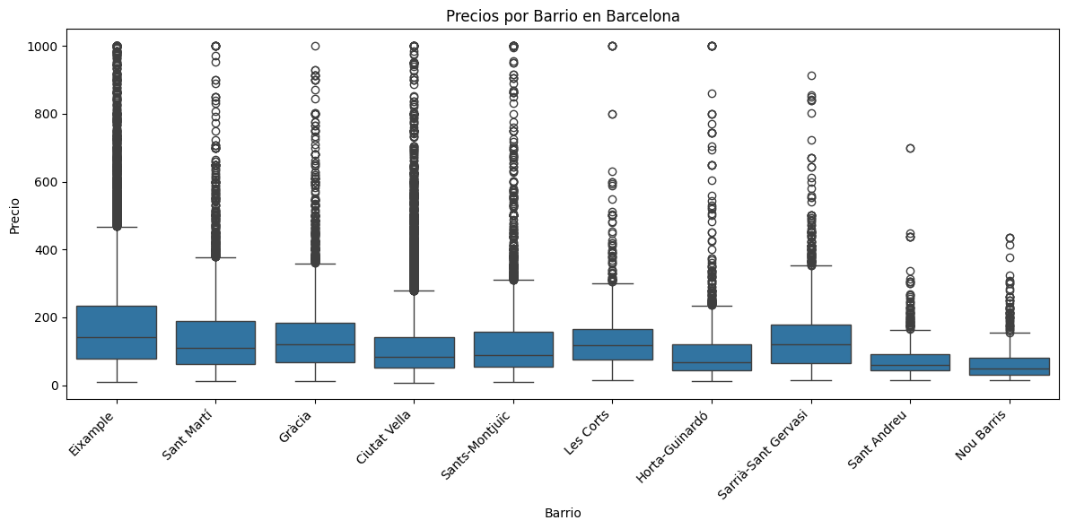
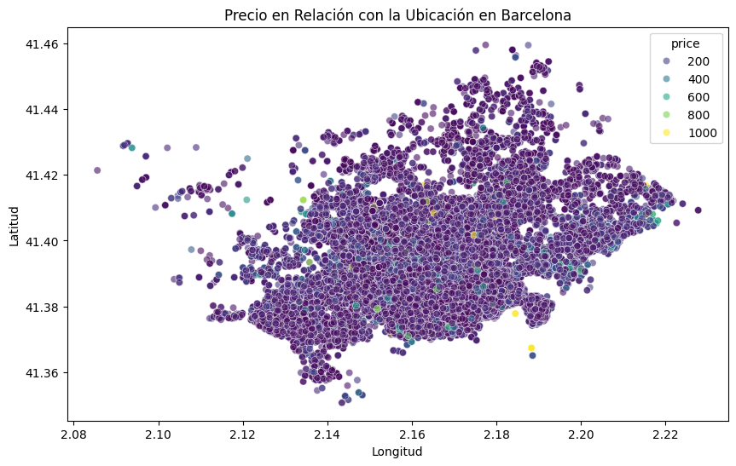
Precios por barrio y ubicación
Algunos de los precios son extremadamente altos en comparación a la media.
Sarrià-Sant Gervarsi parece tener precios más dispersos con varios valores atípicos.
Eixample y Gràcia muestran tendencias similares.
Los precios más altos se concentran especialmente en zonas centrales o estratégicas.

Slide 12
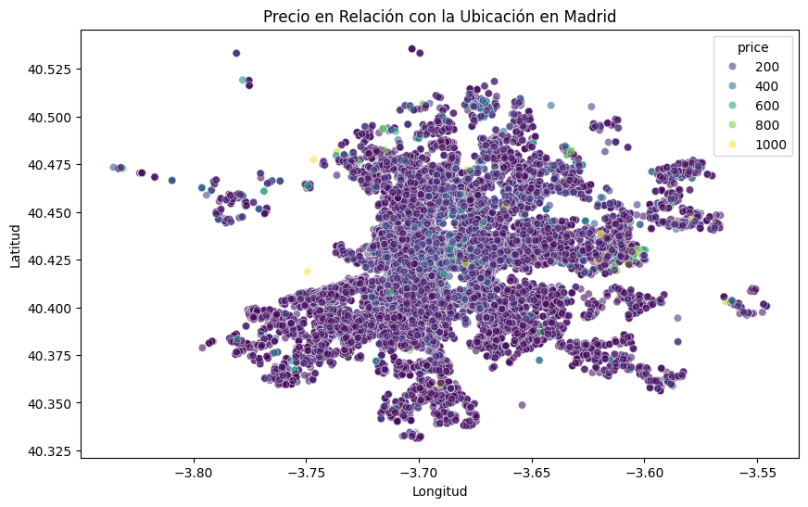
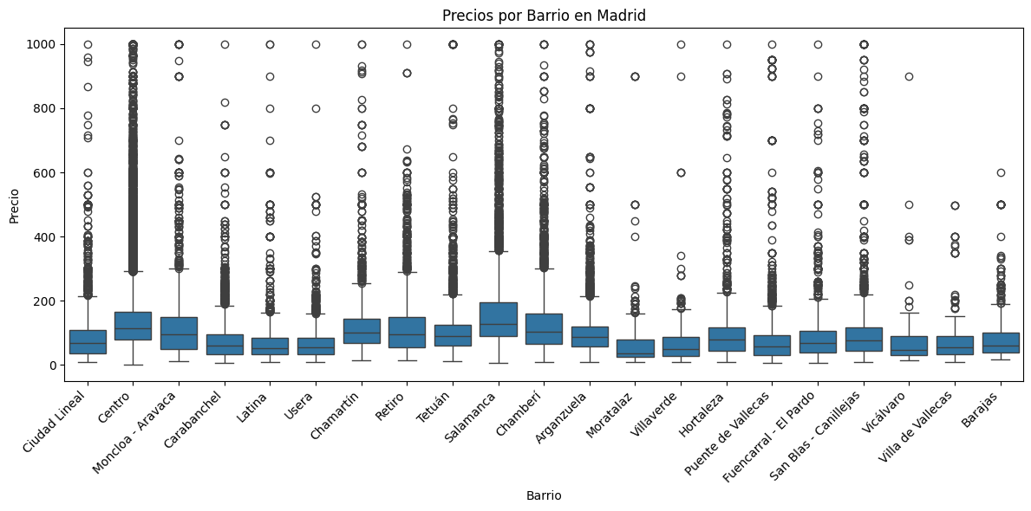
El barrio de Salamanca y Chamartín, muestran distribuciones con valores más elevados en comparación con el resto.
La mayoría de los barrios, mantienen medianas similares, pero en el Retiro y el Centro la dispersión es mayor
La periferia muestra precios más bajos en general.
Mayor concentración en el centro de Madrid.

Slide 13
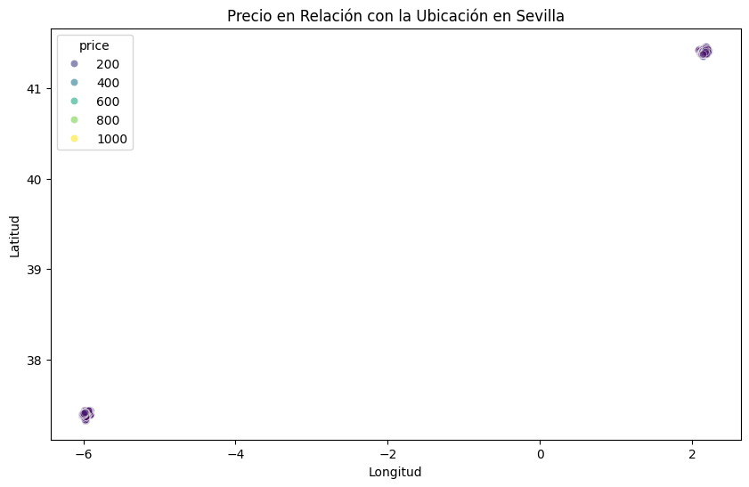
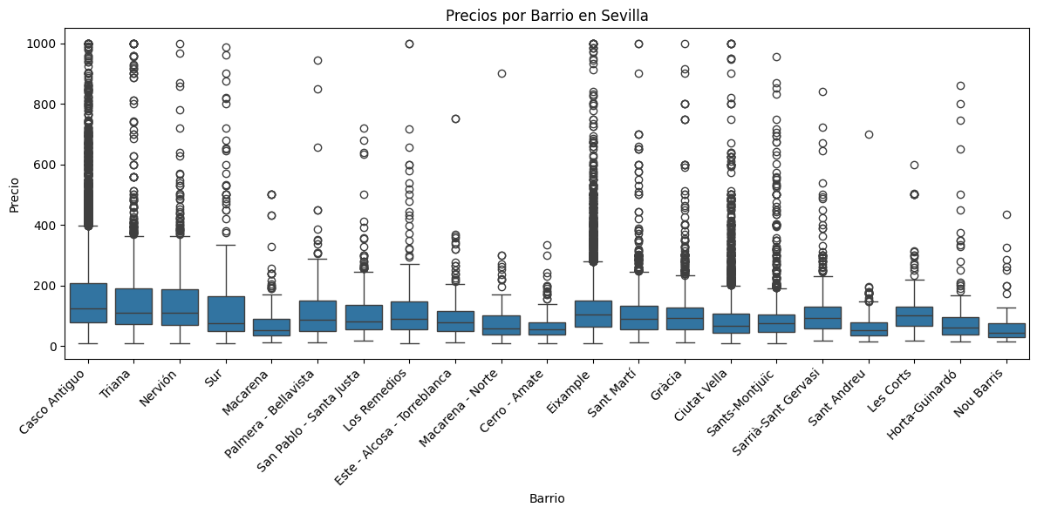
El casco antiguo muestra mayor dispersión y precios más altos en comparación con otros barrios.
La mayoría de los barrios tienen precios moderados y relativamente similares.
Vemos mucha menos concentración de puntos que en los gráficos anteriores.
La dispersión es mínima.
Las propiedades con precios más altos son muy puntuales, esto nos sugiere un mercado inmobiliario más homogéneo.
Notes:
Barcelona y Madrid muestran una mayor dispersión de precios, con barrios específicos como Salamanca (Madrid) y Sarrià-Sant Gervasi (Barcelona) mostrando precios más altos.Los outliers en ambas ciudades indican propiedades de lujo que inflan el rango superior de precios.En Sevilla, el mercado inmobiliario es menos disperso y más homogéneo, con menos propiedades extremadamente caras.Las zonas céntricas concentran los precios más altos en las tres ciudades, lo que refleja la demanda por ubicación privilegiada.

Slide 14
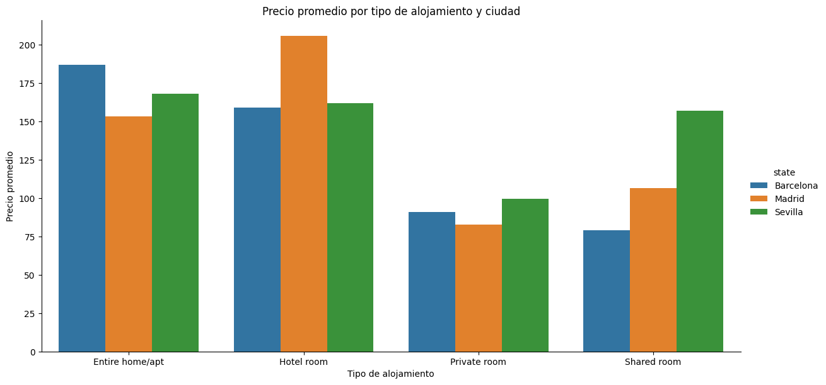
Precio promedio por tipo de alojamiento
En cuanto a las habitaciones de hotel, Madrid presenta los precios más altos.
En los alojamientos completes el precio más Elevado lo tiene Barcelona.
En las habitaciones privadas los precios son relativamente bajos y similares en todas las ciudades.
En las habitaciones compartidas, Sevilla muestra un precio notablemente más alto en comparación al resto.

Slide 15
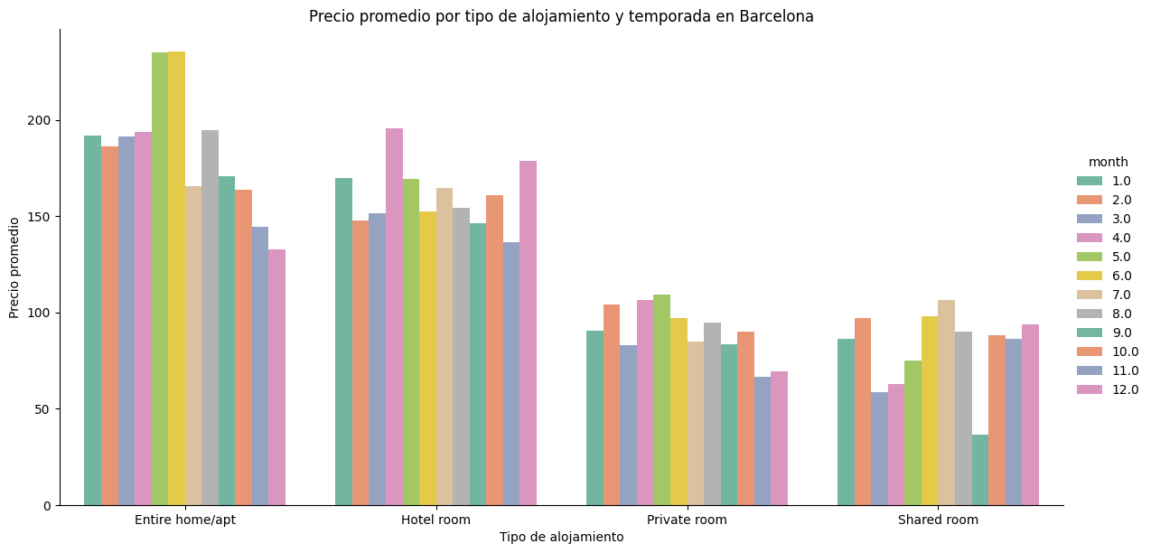
Precio promedio por tipo de alojamiento en cada ciudad
Los alojamientos completos, tienden a tener precios más altos en temporadas intermedias y alcanzan sus puntos máximos en verano.
En cuanto a las habitaciones de hotel, tienen precios promedio mas estables, con un aumento significativo en el último mes del año.
Las habitaciones privadas y las compartidas, muestran precios más bajos y estables.
Notes:
En Barcelona, los alojamientos completos tienden a experimentar mayores oscilaciones estacionales, mientras que las habitaciones privadas y compartidas muestran una menor variabilidad.

Slide 16
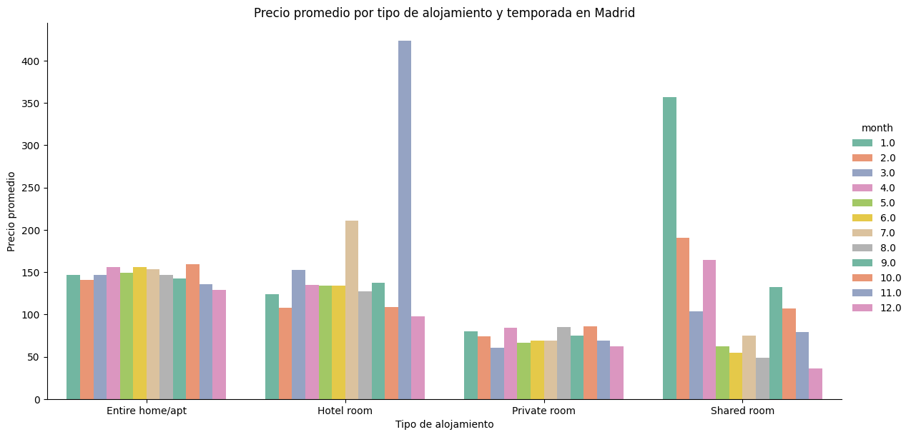
En cuanto a los alojamientos completos se mantiene el precio entre 140-160€.
En las habitaciones de hotel, se observa un pico atípico en marzo donde se disparan los precios.
Las habitaciones privadas tienen un rango de precios estable.
Por último, en las habitaciones compartidas los precios son bajos por norma general.

Slide 17
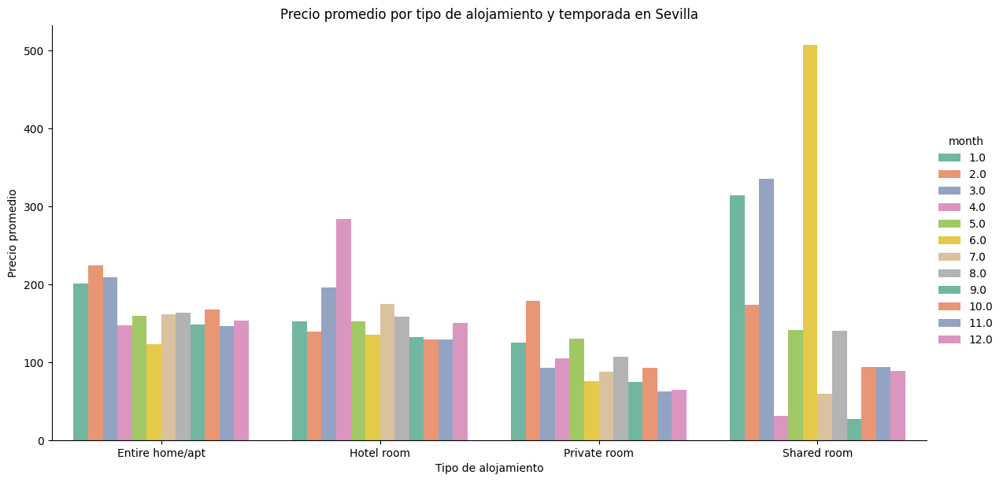
Los precios de los alojamientos enteros varían entre 130-200€, alcanzando sus picos en marzo y abril
Lass habitaciones de hotel tienen un pico extremadamente alto en diciembre.
Las habitaciones privadas tienen precios relativamente estables.
Las habitaciones compartidas tienen una variación extrema en junio.

Slide 18
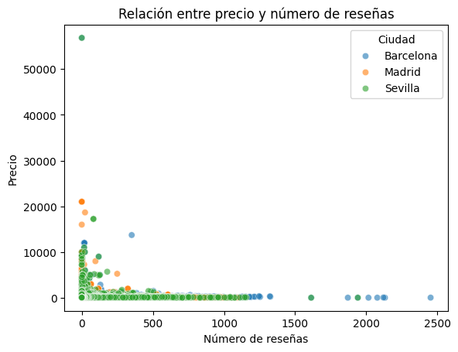
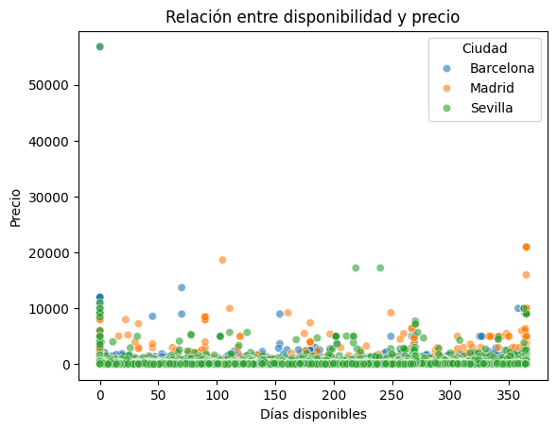
Relación entre precio, número de reseñas y disponibilidad.
El gráfico sugiere que los alojamientos con más reseñas tienden a tener precios más asequibles. Alojamientos de alto precio suelen tener un número de reseñas bajo, posiblemente debido a su menor accesibilidad o a un nicho de clientes más reducido.
No se aprecia una relación fuerte entre disponibilidad y precio. Sin embargo, alojamientos de precios muy elevados tienden a tener una baja disponibilidad, posiblemente porque están asociados a estancias muy específicas o a la exclusividad de la oferta.
Notes:
Patrón General Identificado:
Precios altos:
Tienden a corresponder a alojamientos exclusivos con baja disponibilidad y pocas reseñas.
Mayor presencia en Barcelona.
Precios bajos a moderados:
Asociados a alojamientos con alta disponibilidad y un mayor número de reseñas.
Estos alojamientos son predominantes en Sevilla y Madrid.
Estacionalidad implícita:
Los alojamientos de alta disponibilidad podrían corresponder a zonas con menos presión turística estacional.
Aquellos con baja disponibilidad y precios altos suelen tener una ocupación puntual o están ligados a picos de demanda específicos.

Slide 19
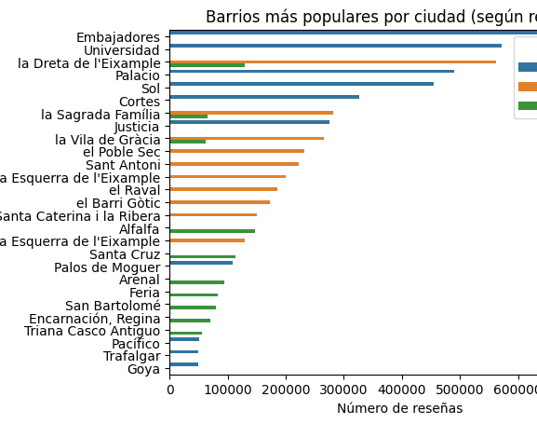
Barrios más populares
Madrid domina la lista con “Embajadores” y “Universidad” acumulando la mayor cantidad de reseñas.
Barcelona también tiene una presencia significativa en barrios como “la Dreta de I’Eixample”, “Sagrada Familia” y “Barrio Gótico”
Sevilla tiene menos barrios presentes en la lista, con menos reseñas en comparación con las otras ciudades.

Slide 20
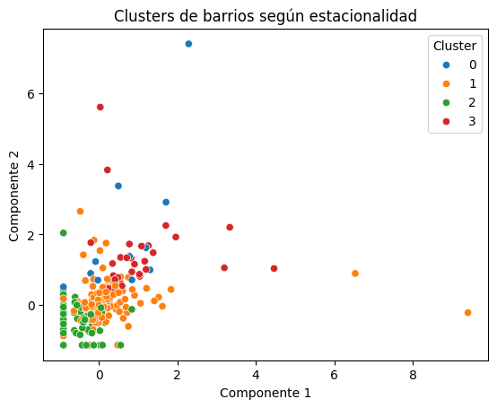
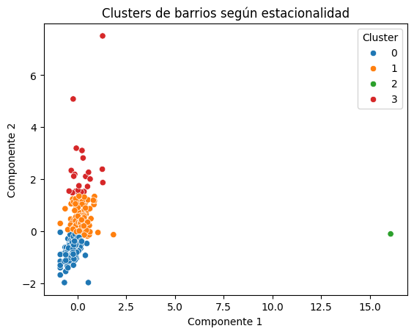
Cluster de barrios según estacionalidad

Slide 21
